Slide 1



Universidade Federal do Amazonas
Instituto de Ciências Exatas e Tecnologia
Curso de Sistemas de Informação
Análise da Qualidade de Código e Incidência de Bugs em Diferentes Tipos de Projetos de Software
Ebler Araújo Pessoa
Iego Sergio Costa de Souza
Leyvijane Ferreira Teixeira
Veríssimo Rodrigues Casas Neto
Itacoatiara-AM
2024

Slide 2
Introdução
No campo da engenharia de software, a qualidade do código é fundamental para a eficácia dos projetos, impactando manutenção, evolução e experiência do usuário. Este estudo examina a relação entre cobertura de código (testes automatizados) e qualidade percebida em projetos Web, Mobile e Desktop. A cobertura de código deve, idealmente, reduzir bugs e melhorar a qualidade, mas depende da complexidade do projeto e da habilidade dos desenvolvedores.

Slide 3
Objetivo do Estudo
O objetivo deste estudo é investigar a relação entre a cobertura de código e a quantidade de bugs reportados em diferentes tipos de projetos de software. Especificamente, busca-se entender:
Como a cobertura de código influencia a quantidade de bugs reportados.
Como essa relação varia entre projetos Web, Mobile e Desktop.
Como a qualidade percebida do código se relaciona com a cobertura de testes e a quantidade de bugs.

Slide 4
Metodologia

Slide 5
Análise descritiva
Diagramas de Ramo-E-Folhas
5 | 00111223444
5 | 5556667777889
6 | 00111234
6 | 55556689
7 | 0134444
7 | 5555667889
8 | 0012333334
8 | 667888999
9 | 01224444
9 | 555566677777788
10 | 0

Slide 6
Análise descritiva
Tabelas de Distribuição de Frequência

Slide 7
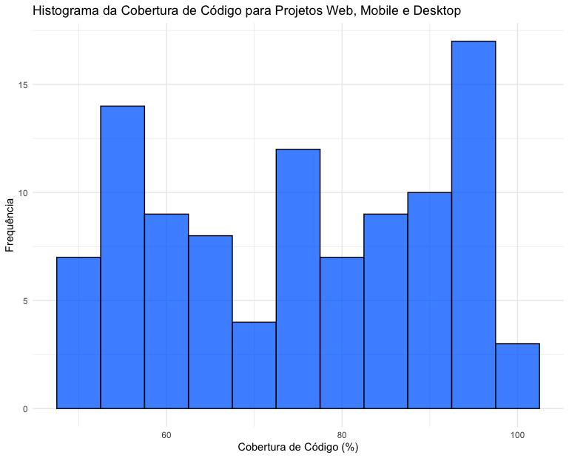
Análise descritiva
Histograma da Cobertura de Código para Projetos(Web, Mobile e Desktop)

Slide 8
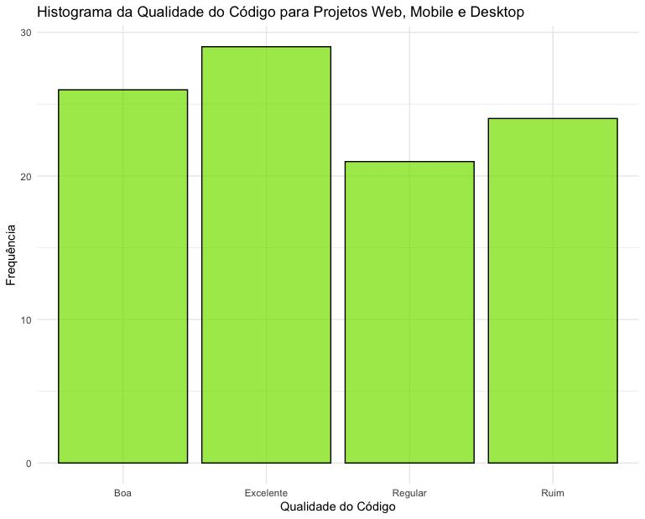
Análise descritiva
Histograma da Qualidade de Código para Projetos(Web, Mobile e Desktop)

Slide 9
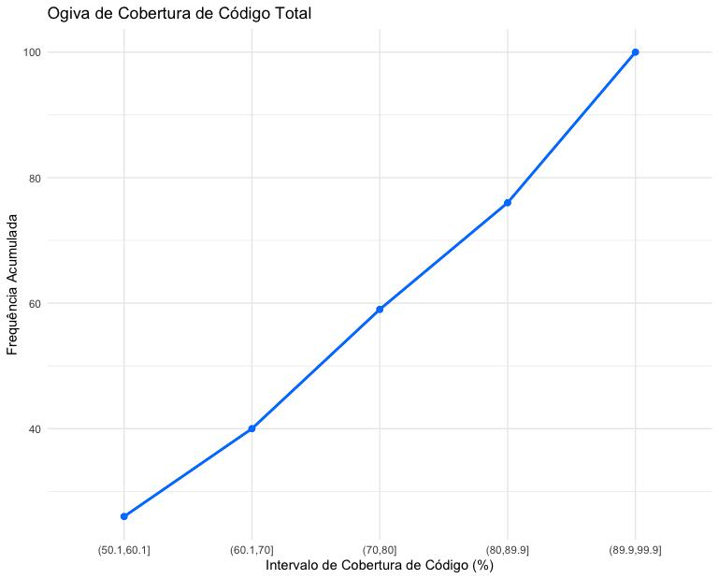
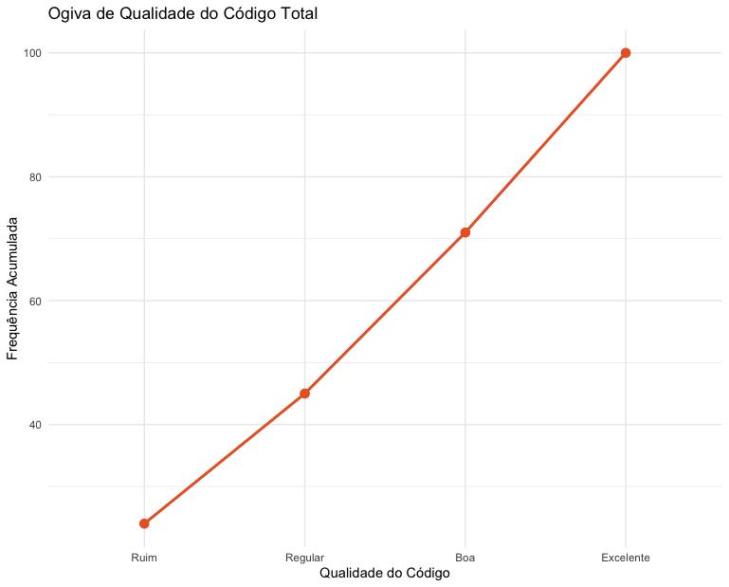
Análise descritiva
Ogivas de Galton

Slide 10
Análise descritiva
Medidas De Tendência Central
Cobertura de Código:
- Moda: 96.86
- Média: 75.0093
- Mediana: 75.165
Qualidade do Código:
- Moda: 5
- Média(numérica): 3.6
- Mediana(numérica): 4

Slide 11
Análise descritiva
Medidas de Variabilidade
Cobertura de Código:
- Amplitude: 49.72
Qualidade do Código:
- Amplitude (Numérica): 3

Slide 12
Análise descritiva
Análise de Assimetria
Cobertura de Código:
- Assimetria: -0.04225442
Qualidade do Código:
- Assimetria (Numérica): 0.1435461

Slide 13
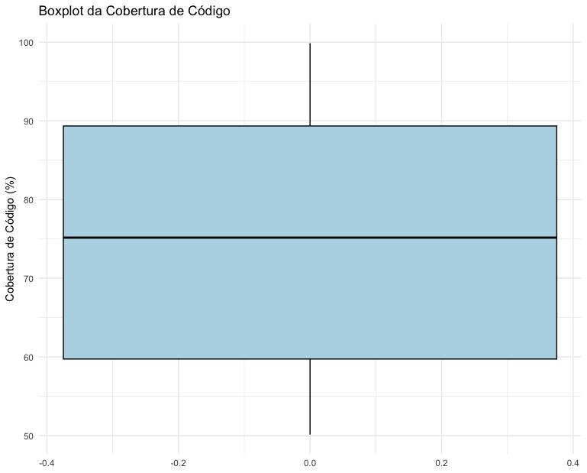
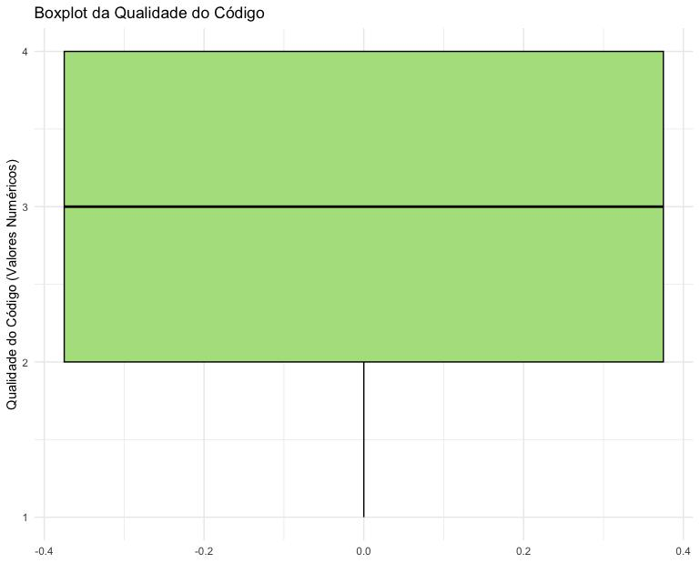
Análise descritiva
Boxplots

Slide 14
Análise descritiva
Variáveis Qualitativas

Slide 15
Análise descritiva
Tabela de contingência

Slide 16
Análise descritiva
Variabilidade

Slide 17
Conclusão
Cobertura de Código e Qualidade: Maior cobertura de código está associada a menos bugs reportados.
Investimento em Testes Automatizados: Estratégia eficaz para melhorar a qualidade do software.
Variações por Tipo de Projeto:
Projetos Mobile: Requerem atenção especial à cobertura de código devido à complexidade e expectativas de desempenho.
Recomendação: Adaptar estratégias de teste conforme o tipo de projeto para maximizar a qualidade.

Slide 18
Referências
C

